Slide 1
Giorgia Coratti, TNPEE, PhD
Com’è cambiata la riabilitazione

Slide 2
Giorgia Coratti, Policlinico Gemelli, Roma
Com’è cambiata la riabilitazione

Slide 3
Giorgia Coratti, Policlinico Gemelli, Roma
Com’è cambiata la riabilitazione

Slide 4
PRE-TRATTAMENTI FARMACOLOGICI
Pediatric occupational therapy handbook: a guide to diagnoses and evidence-based interventions 2009 by Mosby
Consensus Statement for Standard of Care in Spinal Muscular Atrophy 2007 by Wang
APPROCCIO CONSERVATIVO

Slide 5
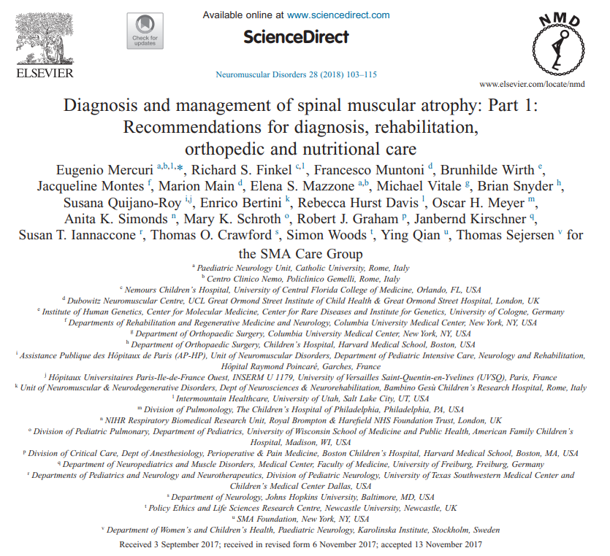
VICINI AI TRATTAMENTI FARMACOLOGICI
APPROCCIO BASATO SULLA FUNZIONALITA’ DEL PAZIENTE E IL SUO PONTENZIALE
Mercuri E, Finkel RS, Muntoni F, et al. Diagnosis and management of spinal muscular atrophy: Part 1: Recommendations for diagnosis, rehabilitation, orthopedic and nutritional care. Neuromuscul Disord. 2018;28(2):103-115. doi:10.1016/j.nmd.2017.11.005
Finkel RS, Mercuri E, Meyer OH, et al. Diagnosis and management of spinal muscular atrophy: Part 2: Pulmonary and acute care; medications, supplements and immunizations; other organ systems; and ethics. Neuromuscul Disord. 2018;28(3):197-207. doi:10.1016/j.nmd.2017.11.004

Slide 6
RIPENSARE LA (RI)ABILTAZIONE CON I TRATTAMENTI FARMACOLOGICI
Trabacca A. Neuromuscular diseases rehabilitation in the era of gene therapy. Neurol Sci. 2020;41(7):1971-1972. doi:10.1007/s10072-020-04280-1

Slide 7
APPROCCIO PAZIENTE CENTRICO CON BISOGNI ASSISTENZIALI SPECIFICI E IN PRESENZA DI TRATTAMENTO FARAMACOLOGICO
Trabacca A, Lucarelli E, Pacifico R, Vespino T, Di Liddo A, Losito L. The International Classification of Functioning, Disability and Health-Children and Youth as a framework for the management of spinal muscular atrophy in the era of gene therapy: a proof-of-concept study. Eur J Phys Rehabil Med. 2020;56(2):243-251. doi:10.23736/S1973-9087.20.05968-7

Slide 8
QUALI FIGURE PROFESSIONALI
Terapista della neuro e psicomotricità dell’età evolutiva
Logopedista
Fisioterapista
Terapista occupazionale
Mercuri E, Finkel RS, Muntoni F, et al. Diagnosis and management of spinal muscular atrophy: Part 1: Recommendations for diagnosis, rehabilitation, orthopedic and nutritional care. Neuromuscul Disord. 2018;28(2):103-115. doi:10.1016/j.nmd.2017.11.005
https://www.salute.gov.it/portale/temi/p2_6.jsp?lingua=italiano&id=808&area=professioni-sanitarie&menu=vuoto&tab=2
Timmerberg JF, Krosschell KJ, Dunaway Young S, Uher D, Yun C, Montes J. Essential competencies for physical therapist managing individuals with spinal muscular atrophy: A delphi study. PLoS One. 2021;16(4):e0249279. Published 2021 Apr 22. doi:10.1371/journal.pone.0249279

Slide 9
VALUTAZIONE IN AMBITO CLINICO
SEGUIRE IL DECORSO E PROGRESSIONE DI MALATTIA
PROGRAMMARE INTERVENTO IN TEMPO (PREVENZIONE, GESTIONE, INDIVIDUARE LA FINESTRA DI INTERVENTO)
VALUTARE POSSIBILI INTERVENTI GIÀ IN ATTO: EFFETTI DELLE DIVERSE OPZIONI TERAPEUTICHE (FARMACOLOGICA)
STRUMENTO RIABILITATIVO (FKT - TNPEE)

Slide 10
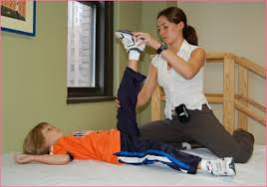
La valutazione clinica dovrebbe includere l’esame del Sistema muscoloscheletrico e della funzionalità motoria
Forza, ROM, scale funzionali e test cronometrati devono entrare nella routine di valutazione del paziente
Circa ogni 6 mesi
Approccio proattivo alla riabilitazione
Obiettivi:
non-sitters: ottimizzare la funzione, minimizzare gli aspetti limitanti e ottimizzare la tolleranza alle posture
sitters: prevenire retrazioni e scoliosi, mantenere e abilitare alla funzione motoria e mobilità
walkers: mantenere e abilitare alla funzione motoria, mobilità, preservare ROM, migliorare equilibrio e endurance

Slide 11
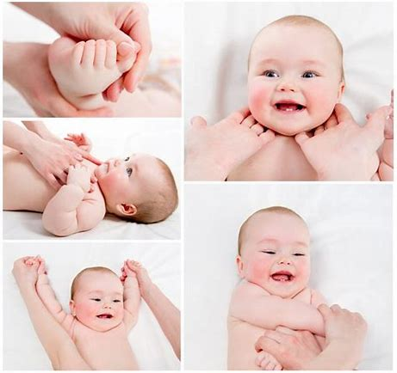
Massaggio infantile
Strumento per il genitore per entrare in contatto con il proprio b.
Momento di benessere per il bambino
I segmenti vengono mobilizzati, sentiti e visti in posizione che non assumono spontaneamente

Slide 12
Motricità attiva & igene posturale
importante faticabilità –» sessioni brevi ma frequenti
scelta delle posture facilitanti
posture sostenute adeguatamente
posture attivanti
attività adeguate dal punto di vista neuropsicomotorio
scelta dei materiali: sicuri, leggeri, con presa facilitata, stimolanti, che propongano un’attività diversificata
ambienti alternativi facilitanti: riduzione della gravità in acqua e con gli elastici

Slide 13
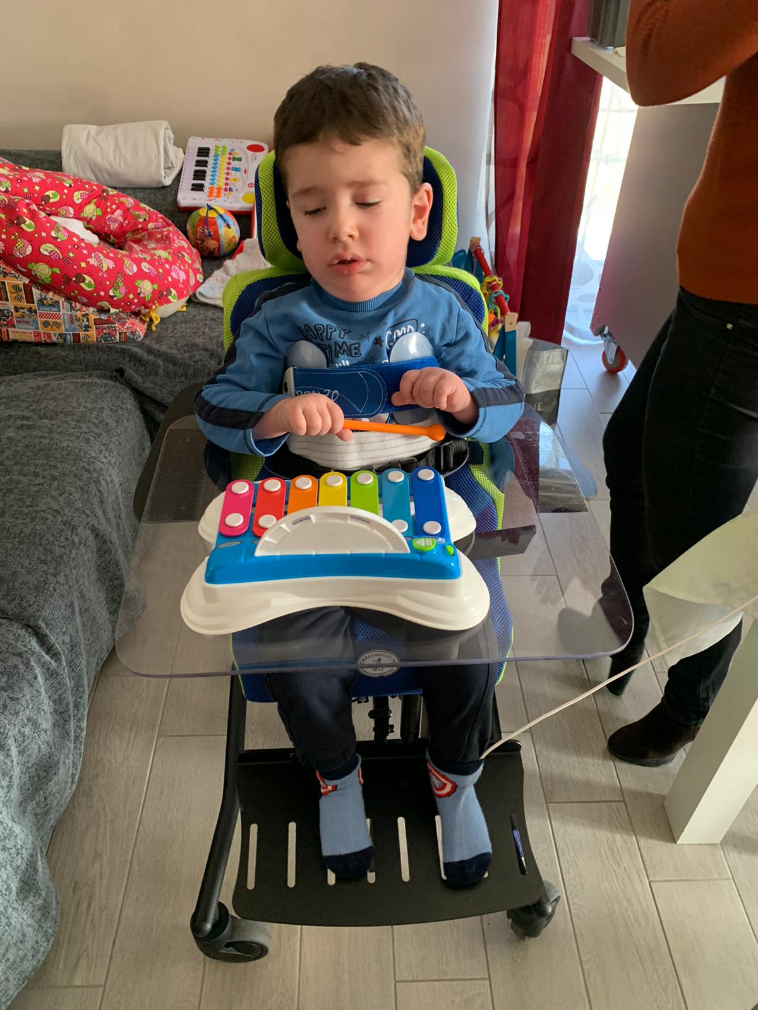
Esempi di esercizi attivi

Slide 14
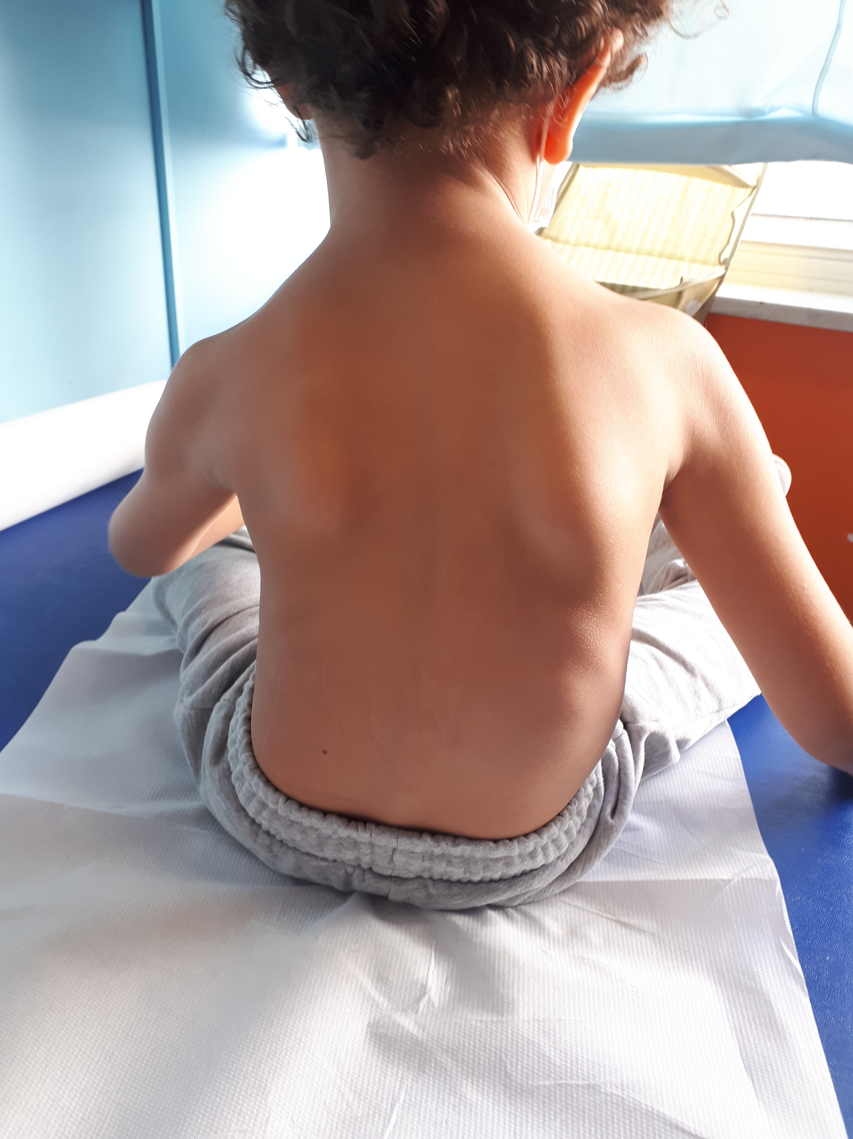
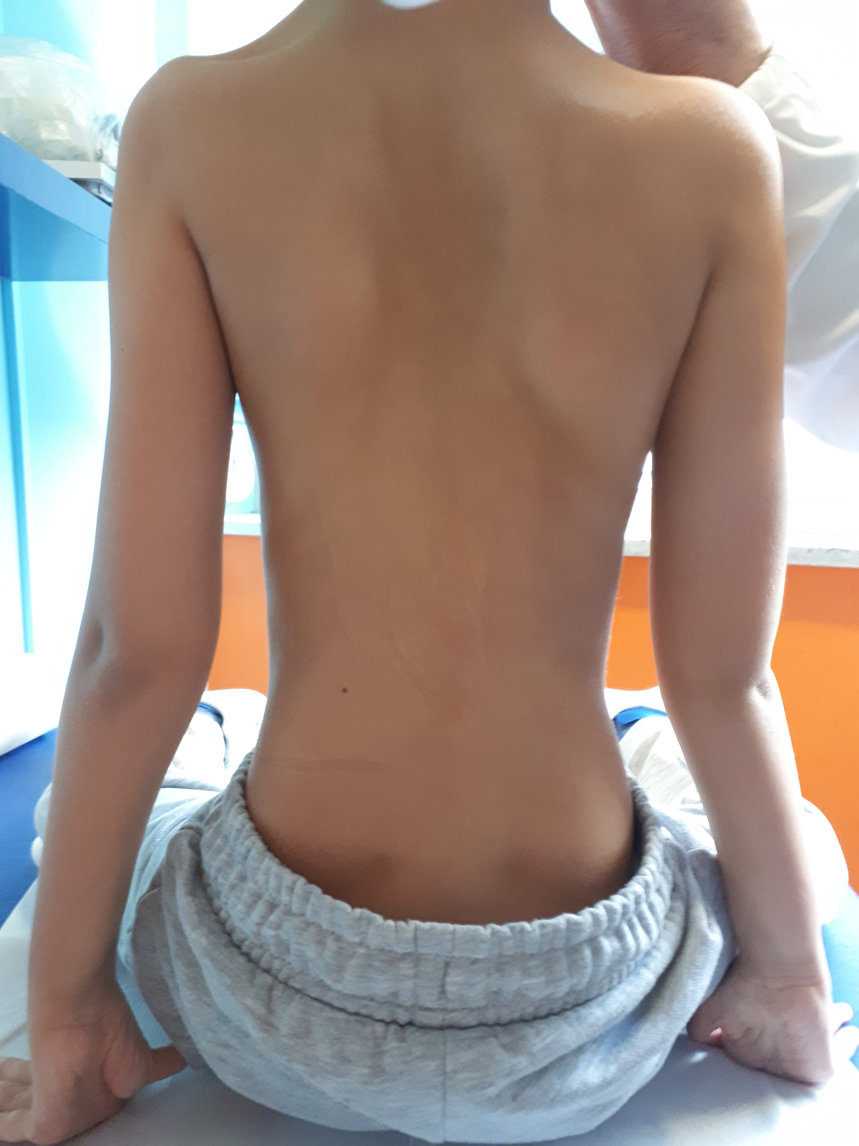
Mobilizzazione e stretching collo e schiena
mobilizzazioni
trazioni, pompage
frequenti asimmetrie del rachide per squilibrio del bacino o degli arti superiori
mantenere l’elongazione e l’elasticità del rachide

Slide 15
Obiettivi:
Esercizio aerobico
Aumento della resistenza
Esercizio dinamico
Coinvolge grandi gruppi muscolari
Beneficio cardio-polmonare
Esercizio funzionale → QoL/ADLs
Densità ossea

Slide 16
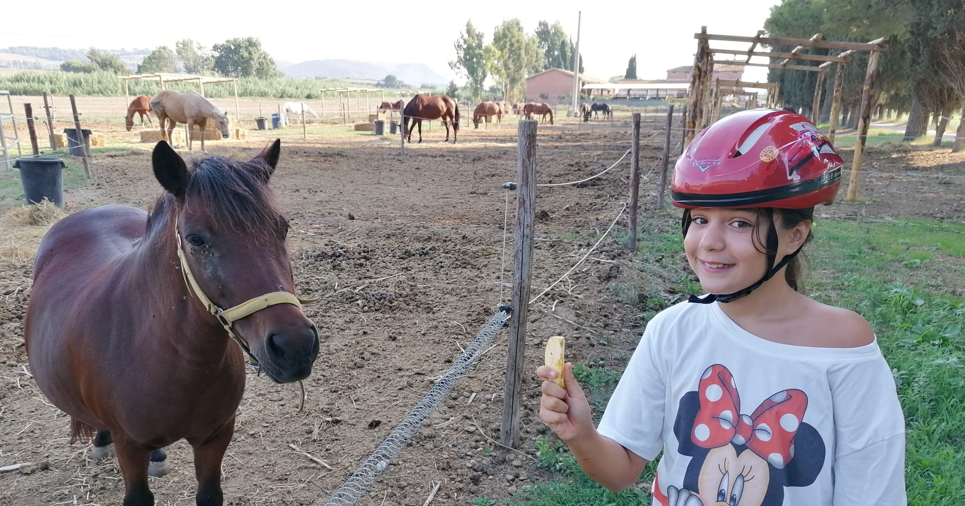
“Options include: Swimming, walking, cycling, yoga, hippotherapy, rowing, elliptical/cross-trainers¹”
1. Mercuri E, et al. Neuromuscul Disord. 2018; 28:103–115.

Slide 17
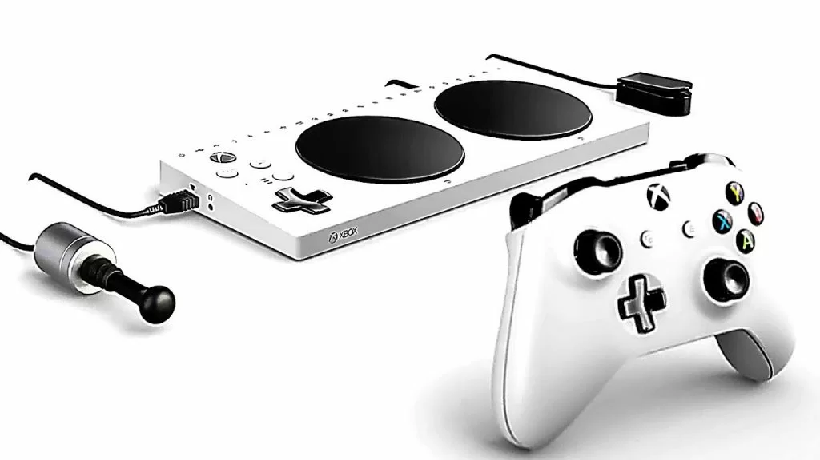
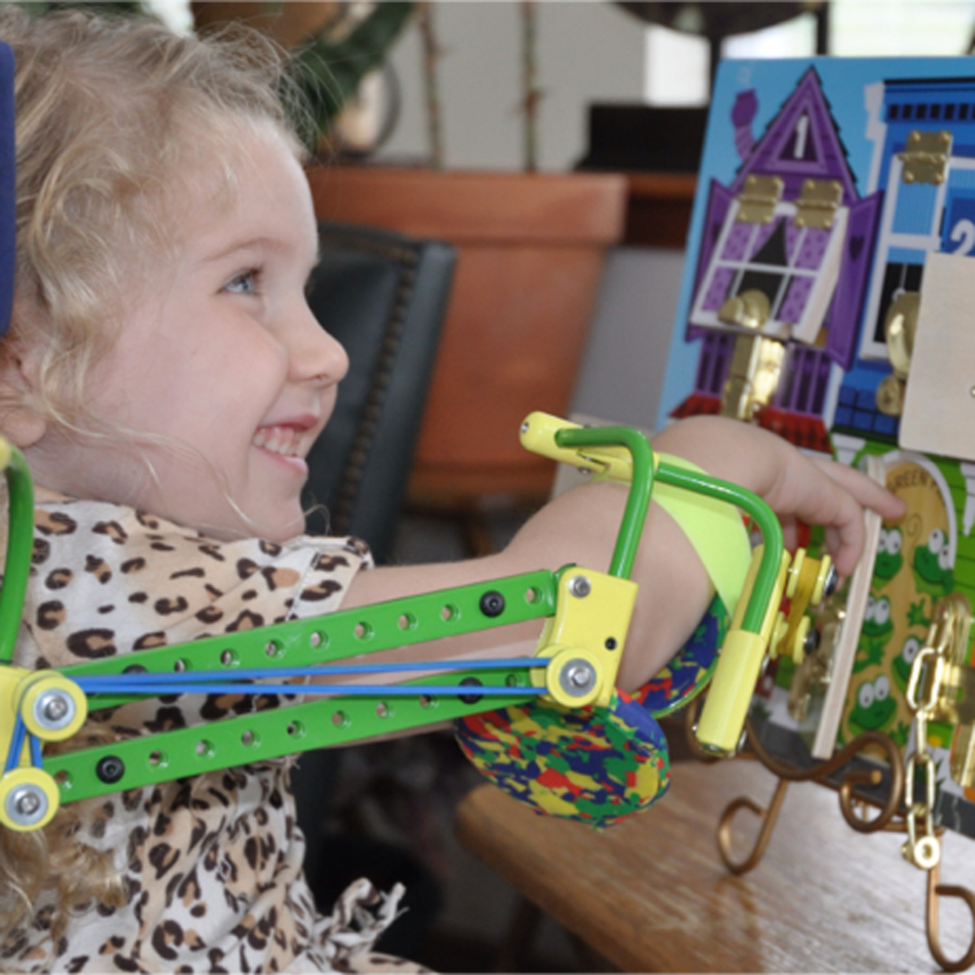
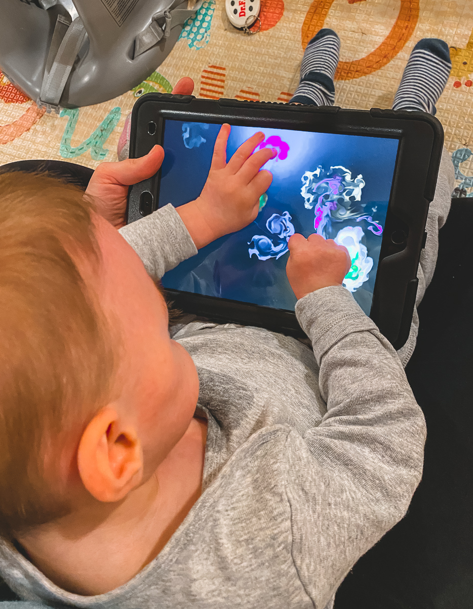
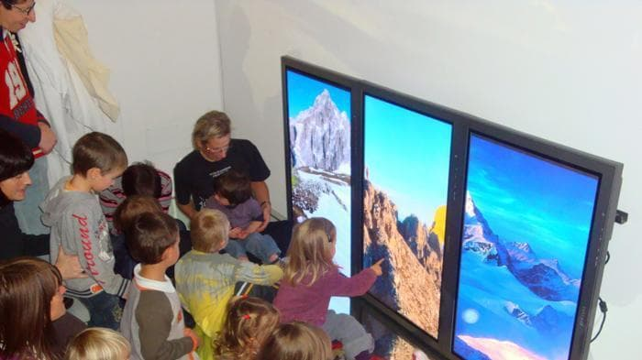

Slide 18
AUSILI & ORTESI

Slide 19
L’importanza del trattamento riabilitativo…
Notes:
Nella presa in carico globale, il trattamento riabilitativo si fa progetto, sa accompagnare cercando un equilibrio sempre diverso nell’evolversi delle situazioni, sa valutare tutti gli aspetti e soprattutto sa valutare il mutare dei bisogni.

Slide 20
Ogni differenza tra lo sviluppo del bambino e la progressione della storia naturale SMA I è un successo terapeutico!
Sopravvivenza
Qualsiasi miglioramento nella funzione motoria
Capacità deglutitorie
Non in ventilazione permanente
Baranello G, Darras BT, Day JW, et al. Risdiplam in Type 1 Spinal Muscular Atrophy. N Engl J Med. 2021;384(10):915-923. doi:10.1056/NEJMoa2009965
Pane M, Coratti G, Sansone VA, et al. Type I SMA "new natural history": long-term data in nusinersen-treated patients. Ann Clin Transl Neurol. 2021;8(3):548-557. doi:10.1002/acn3.51276
Sansone VA, Pirola A, Albamonte E, et al. Respiratory Needs in Patients with Type 1 Spinal Muscular Atrophy Treated with Nusinersen. J Pediatr. 2020;219:223-228.e4. doi:10.1016/j.jpeds.2019.12.047
Coratti G, Pane M, Lucibello S, et al. Age related treatment effect in type II Spinal Muscular Atrophy pediatric patients treated with nusinersen [published online ahead of print, 2021 Apr 2]. Neuromuscul Disord. 2021;S0960-8966(21)00075-4. doi:10.1016/j.nmd.2021.03.012
Mercuri E, Darras BT, Chiriboga CA, et al. Nusinersen versus Sham Control in Later-Onset Spinal Muscular Atrophy. N Engl J Med. 2018;378(7):625-635. doi:10.1056/NEJMoa1710504

Slide 21
Take home message
E’ arrivato il tempo di mettersi in gioco!
Inventare
Adattare
Ripensare
e… rischiare!

